Slide 1
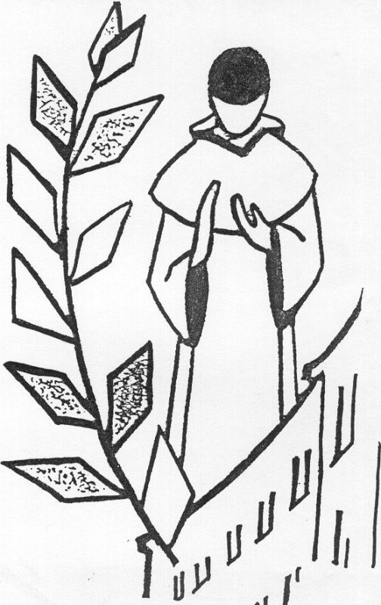
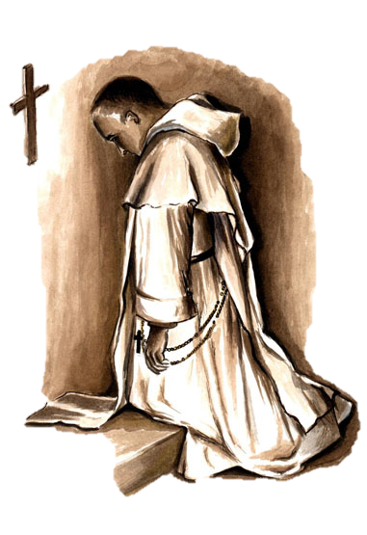
LA ANUNCIATA, CAMINO A LA ACREDITACIÓN
FRANCISCO
COLL
Y
GUITART

Slide 2
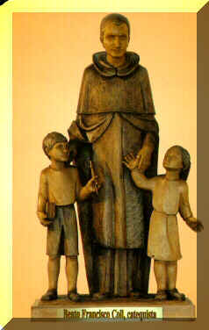
Nacimiento
1812
Nació un 18 de mayo
GOMBREM (GERONA)
Hijo menor de 11 hermanos
Bautizado al día siguiente
Familia sencilla
NOMBRE: FRANCISCO JOSE Y MIGUEL
Hijo de cargadores de lana
Su padre murió cuando tenia 4 años
educado en la sólida piedad cristiana.
SU MADRE
Magdalena Guitart y Anglada
Pedro Coll y Portell

Slide 3
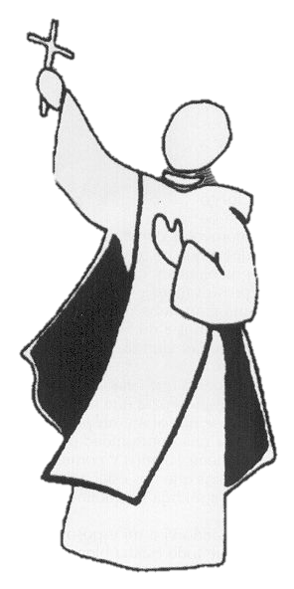
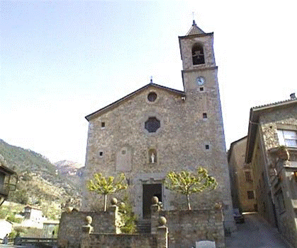
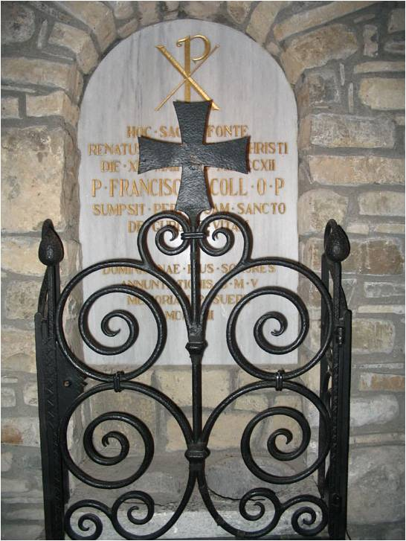
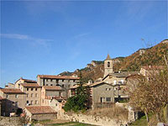
Nacimiento
GOMBREM
La Pila donde fue bautizado, se conserva, y una lápida conmemorativa
recuerda el acontecimiento
En esta Iglesia, recibió el bautismo al día siguiente
de nacer
Nombre ligado a la historia de Francisco y a la propia historia de las Dominicas de la Anunciata

Slide 4
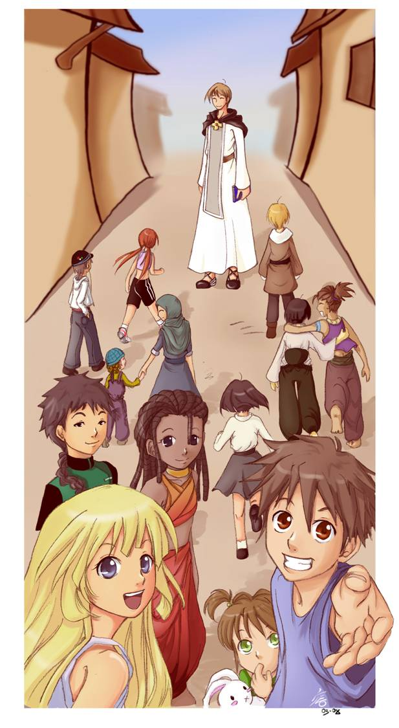
Infancia
Por los testimonios de quienes lo conocieron
siendo niño sabemos que Francisco…
“era vivaracho, juguetón, le resultaba muy difícil estarse quieto; obedecía con prontitud a su madre y hermanos, pero volvía en seguida a sus juegos y travesuras infantiles”.

Slide 5
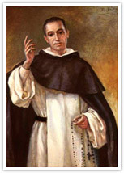
Infancia
reunía a los demás niños del pueblo para echarles un sermón encaramado a la fuente o a algún árbol de los alrededores mientras los inquietos oyentes robaban y comían las peras de los vecinos yendo después a quejarse a casa de Francisco, quien recibía humildemente la reprimenda de su madre.
Desde niño, despuntaban en él, actitudes religiosas
su madre ,Magdalena,
supo descubrir y alimentar.
“Hijo, ojalá explotes de amor de Dios”

Slide 6
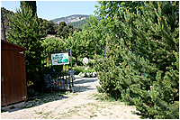
Infancia
1818
El 17 de agosto
Sacramento de la Confirmación
A los 6 años de edad
Francisco fue enviado a la escuela
Tanto el pequeño, como su madre, fueron conscientes de la necesidad de una adecuada instrucción.

Slide 7
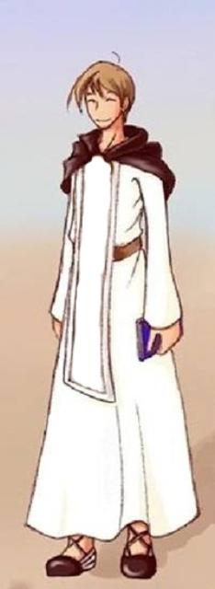
Seminarista
1823
dejó Gombrèn
A los diez años
marchó a estudiar al seminario
Vic
alternando sus estudios con la enseñanza a los niños en la
la masía de Puigseslloses.

Slide 8
Seminarista
PIEDAD
APOSTOLADO
ENSEÑANZA
ESTUDIO
buenos cimientos para un futuro
predicador
fundador

Slide 9
Dominico
Gerona.
1830
Cinco años clave en la vida de Francisco
Decide ser fraile predicador, dominico
Y lo será en el convento de la
Anunciación de Girona
Sólida Formación teológica,
las dos alas que le servirán para volar por toda Cataluña
intensa vida de oración
apóstol del Evangelio
enamorado de María

Slide 10
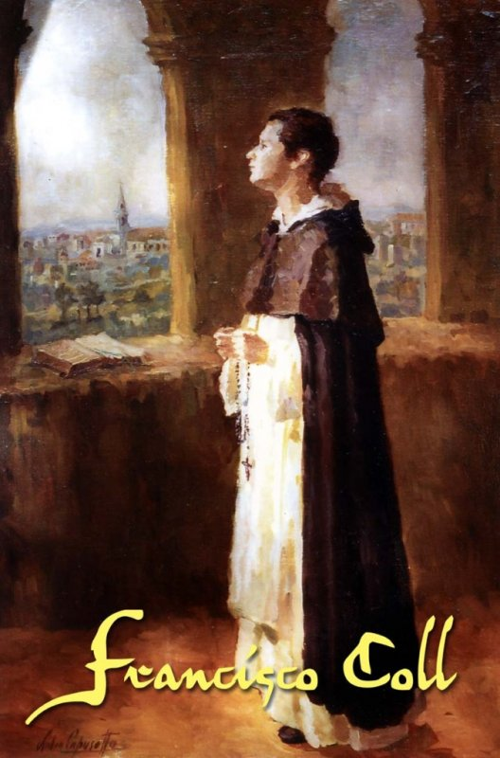
Dominico
1835
tuvo que abandonar su convento
pasaban a manos del Estado
Fray Francisco
seguirá siendo dominico para siempre
El mejor modelo para su vida fue
Domingo de Guzmán
Regresa a su pueblo de origen

Slide 11
Sacerdote
1836
Solsona
es ordenado sacerdote
su vida será un gastarse continuo en toda la gama de servicios ministeriales y apostólicos:
catequesis,
confesiones,
dirección de almas,
recorrerá toda Cataluña
predicación
con tanto éxito,
Con su gran compañero
San Antonio María Claret

Slide 12
Predicador Intangible
Con intenso afán se dedicó a evangelizar los pueblos Cataluña; recorrió
Vic
dejando huellas imperecederas por su palabra fogosa y su buen ejemplo
Solsona
Lérida
Tarragona
Gerona
Urgell
Barcelona
a buscar y vivir la Verdad
predicarla en medio de tanta ignorancia y desorientación religiosa.
Su vocación dominicana le impulsaba
Su labor apostólica fue amplísima
en su actividad pastoral trató y dirigió espiritualmente a muchas personas.
Conocía muy bien la naturaleza humana. Era enormemente comprensivo con los demás y siempre tenía para las ofensas palabras de disculpa. Solía decir:
“una respuesta dulce mitiga la ira”

Slide 13
Fundador
1856
El mundo es pequeño para un corazón de apóstol.
El P. Coll veía que la miseria era mucha
Su afán, inmenso.
Sus posibilidades, limitadas en el tiempo y en el espacio.
¿Por qué no ampliar su espíritu y su misión?
La respuesta a este interrogante es la obra maestra del Padre Coll…

Slide 14
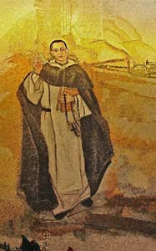
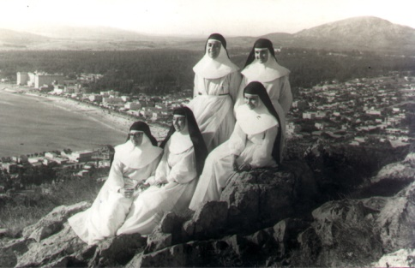
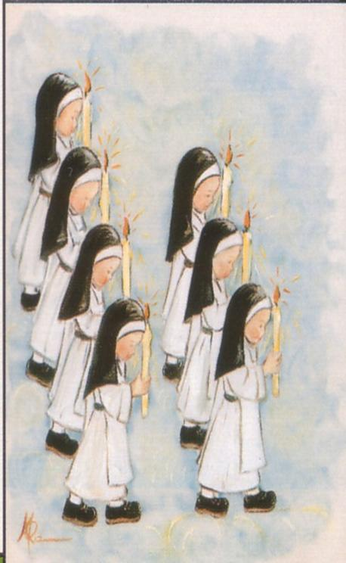
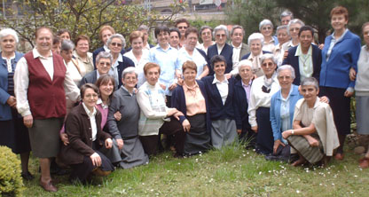
Fundador
15.08.1856
Funda la Congregación de las
“Dominicas de LA ANUNCIATA”
Los Colegios de la Anunciata serán focos de irradiación evangélica, junto con la formación humana, con el espíritu de sencillez. De alegría, de servicio que caracterizó al fundador

Slide 15
Hacia
casa
del
padre
la
1875
Hacía algo más de cinco años que había quedado ciego repentinamente
Recobró algo la vista pero desde diciembre de 1869 no pudo volver a leer
Eran frecuentes los ataques apopléticos
La vida austerísima, las correrías apostólicas, la lucha contra las mil dificultades que encontraba su Congregación, habían acabado con sus fuerzas.
Santamente, como había vivido, pasó de este mundo a la Casa de Padre, de la mano de María.

Slide 16
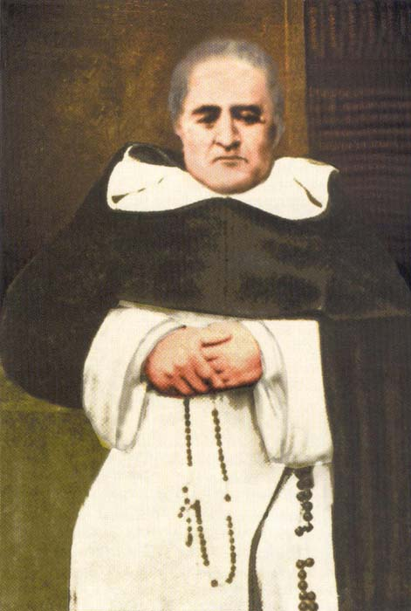
Hacia
casa
del
padre
la
2 de abril de 1875
MUERTE DE SAN FRANCISCO COLL
Hace más de ciento treinta años que falleció el Padre Coll. Pero el Padre Coll
¡no ha muerto!

Slide 17
Perfil
San
Coll
de
Francisco
Sus rasgos humanos:
Era de naturaleza sana y robusta.
Veraz y franco en el hablar.
De carácter tenaz y decidido.
Generoso y desprendido de las cosas
De trato suave y amable
Comparte su casa, su vida y la misión con los demás.
Bondadoso, compasivo y de talante pacífico.
Humilde, prudente y sencillo
Paciente y sufrido.
Alegre y con sentido del humor.
Responsable en su quehacer, estudio, trabajo, compromisos.
Inquieto, emprendedor, creativo.
Era muy sociable, comunicativo y abierto con todos
Coherente, vive lo que predica.
Inclinado a la piedad, profundamente religioso

Slide 18
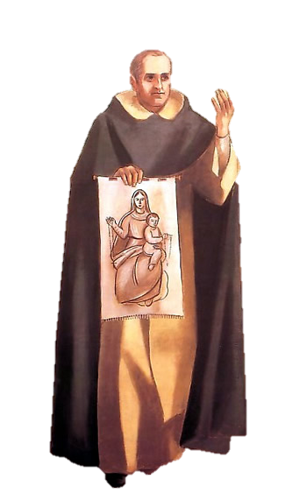
Perfil
San
Coll
de
Francisco
Sus rasgos desde la identidad cristiana y dominicana:
Hombre de fe. Centra su vida en Dios.
Destaca por su amor a María y su divulgación de la devoción del rosario.
Hombre de oración y contemplación-apostólica.
Gasta su vida al servicio de los demás.
Radicalmente pobre.
Hombre de caridad ardiente. Ama a Dios por encima de todo. Vive la compasión y misericordia con los demás, especialmente con los pobres.
Hombre fuerte. Fiel a su ideal, con la fortaleza del Espíritu, persevera en las dificultades
Consagra su vida al servicio de Dios en la Orden de Predicadores.
Tiene por modelo de vida apostólica a Santo Domingo de Guzmán
Hombre de esperanza. Alienta en todos la esperanza de la vida eterna
Hombre libre y disponible para la misión itinerante
Tiene por modelo de vida apostólica a Santo Domingo de Guzmán
Apóstol intrépido y audaz, infatigable en la predicación, atento a las necesidades de los hombres mujeres de su época
Vive su enfermedad y su ceguera con admirable aceptación y busca siempre hacer aquello que agrade más a Dios.

Slide 19
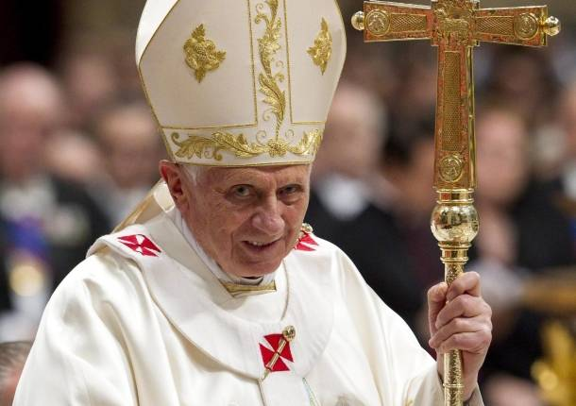
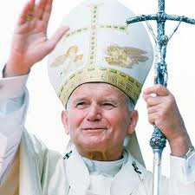
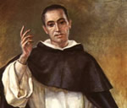
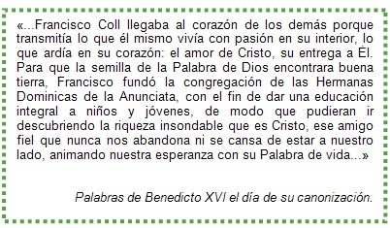
Beatificación
Canonización
y
El día 11 de octubre de 2009, en una ceremonia en la Basílica de San Pedro, fue proclamado santo, a las 7:33, por Benedicto XVI
Fue beatificado por Juan Pablo II el día 29 de abril de 1979.

Slide 20
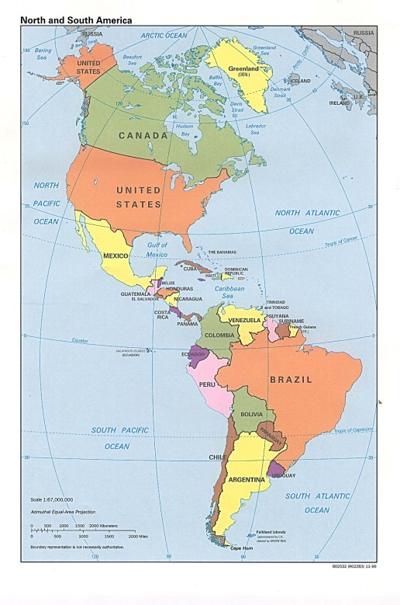
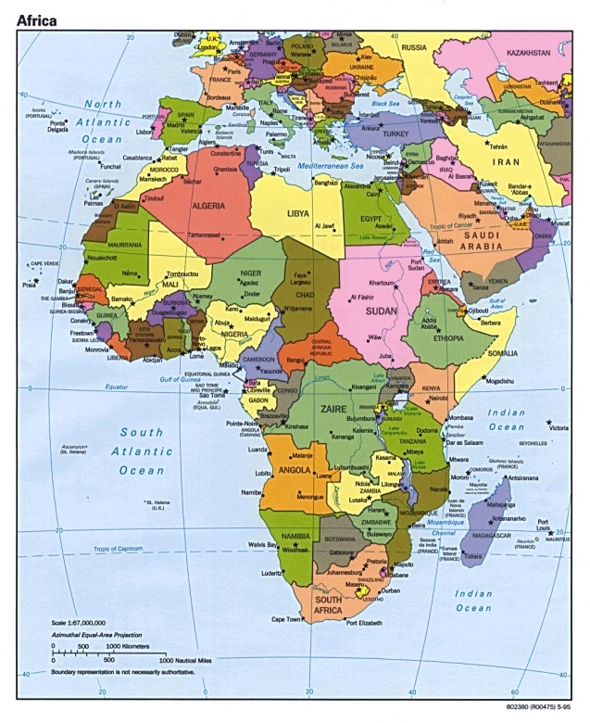
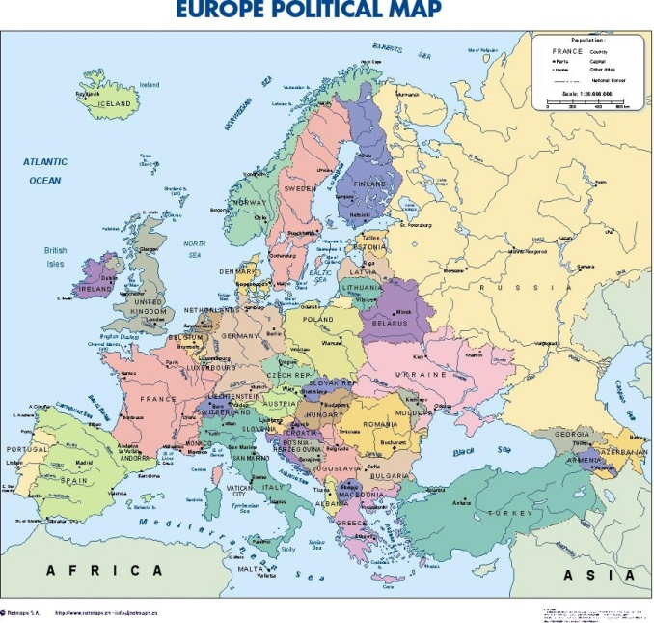
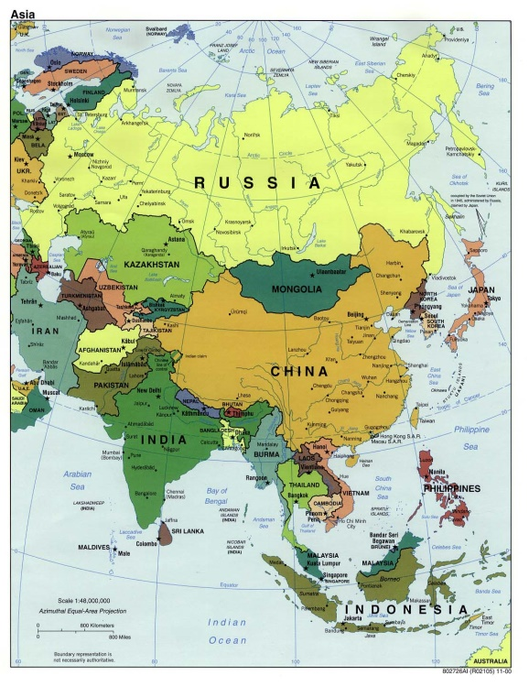
Por
el
todo
mundo
América
África
Europa
Asia

Slide 21
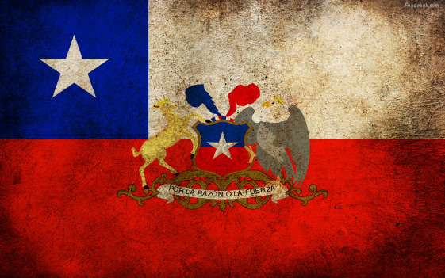
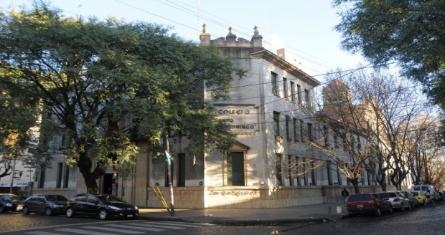
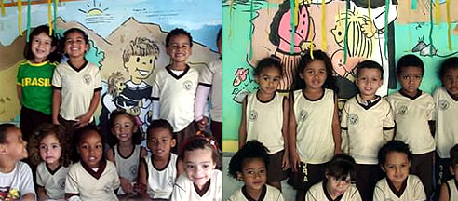
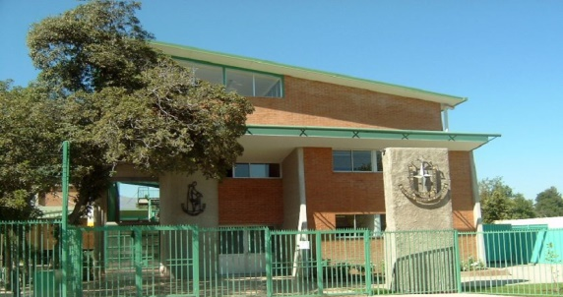
Por
el
todo
mundo
América del Sur
ARGENTINA
BRASIL
CHILE
9 COMUNIDADES
5 COMUNIDADES
3 COMUNIDADES

Slide 22
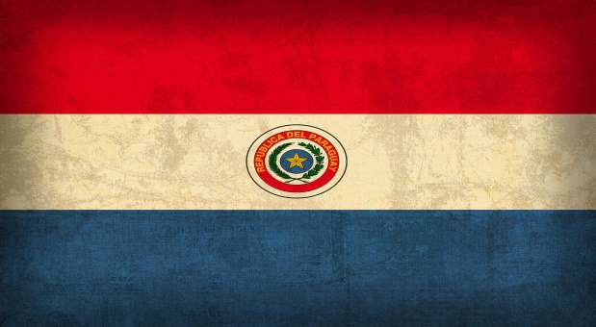
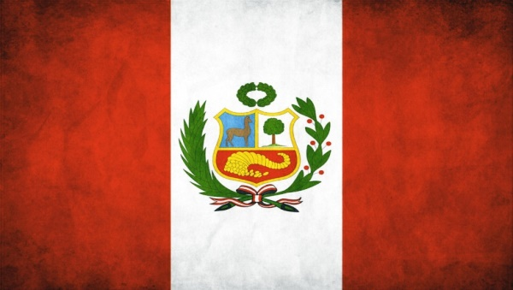
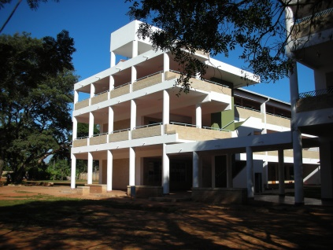
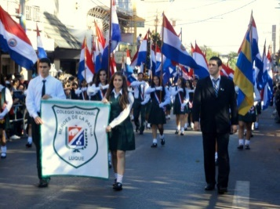
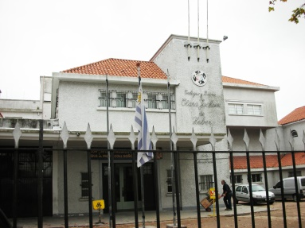
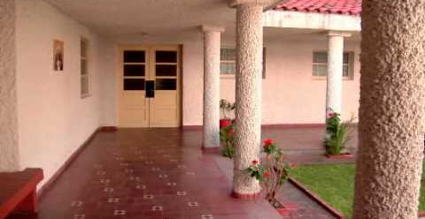
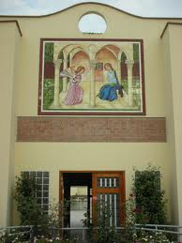
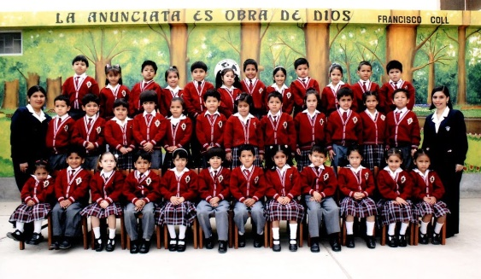
Por
el
todo
mundo
América del Sur
PARAGUAY
URUGUAY
PERÚ
1 COMUNIDAD
4 COMUNIDADES
5 COMUNIDADES

Slide 23
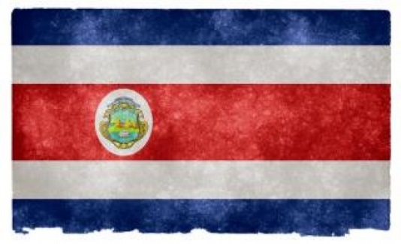
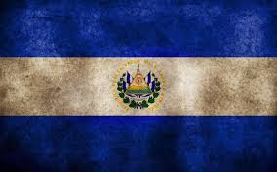
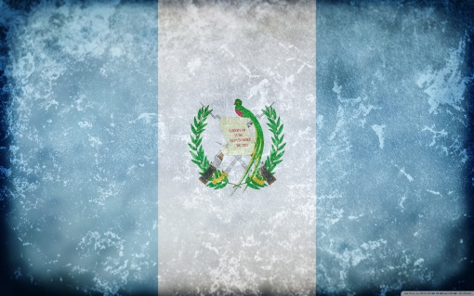
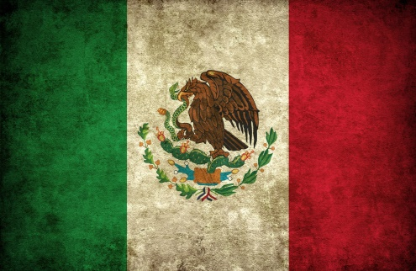
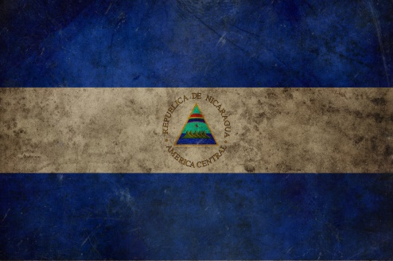
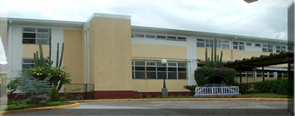
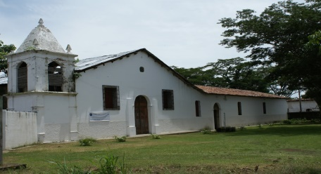
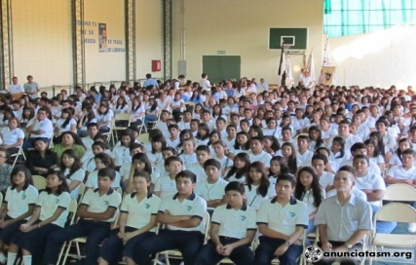
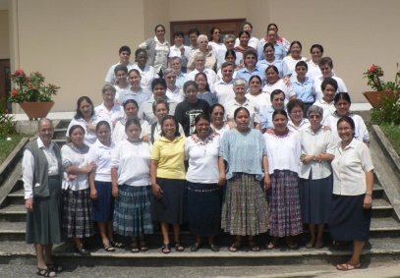
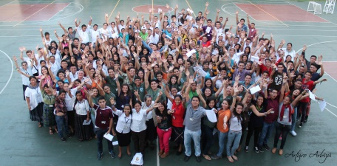
Por
el
todo
mundo
América Central
COSTA RICA
EL SALVADOR
GUATEMALA
MÉXICO
NICARAGUA
MÉXICO
1 COMUNIDAD
6 COMUNIDADES
7 COMUNIDADES
3 COMUNIDADES
2 COMUNIDADES

Slide 24
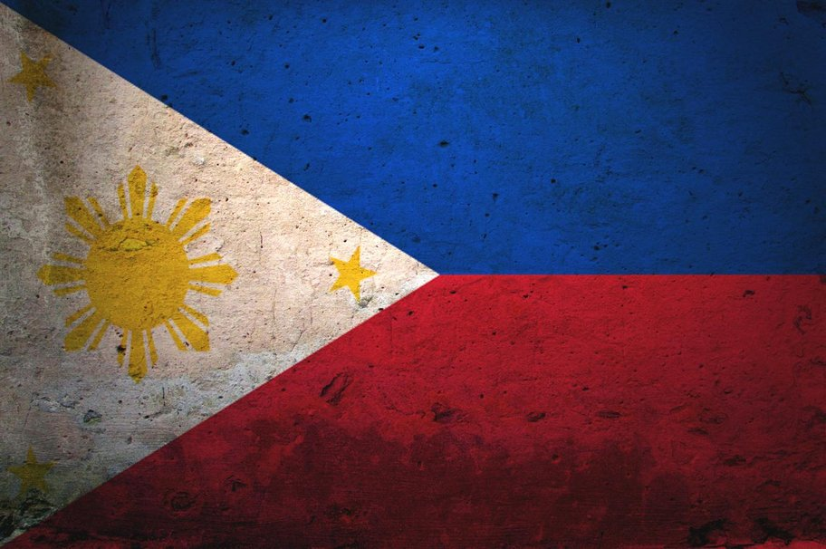
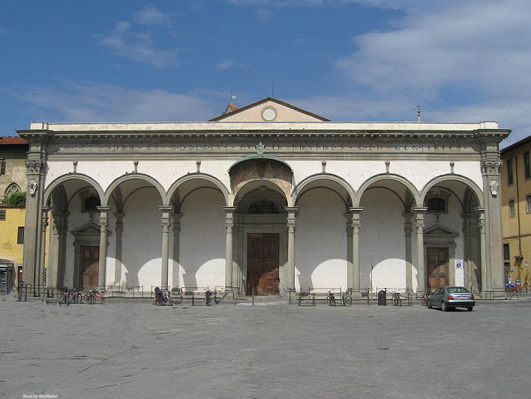
Por
el
todo
mundo
Asia
Filipinas
Anunciata Youth Center - Casa Anunciata
1 COMUNIDAD

Slide 25
Por
el
todo
mundo
África
BENIN
CAMEROUN
RUANDA
COSTA DE MARFIL
2 COMUNIDADES
3 COMUNIDADES
4 COMUNIDADES
2 COMUNIDADES

Slide 26
Por
el
todo
mundo
Europa
ESPAÑA
FRANCIA
ITALIA
SUIZA
78 COMUNIDADES
2 COMUNIDADES
1 COMUNIDAD
1 COMUNIDAD

Slide 27
Museo …
del Padre San Francisco Coll y de la Congregación de Hermanas Dominicas de la Anunciata
El Museo Padre Coll y los museos históricos de las Dominicas de la Anunciata se pueden visitar en Vic (Barcelona, España), calle Padre Coll, 17 o Ronda Camprodón, 35.
Se inauguró el año 2000

